Slide 1
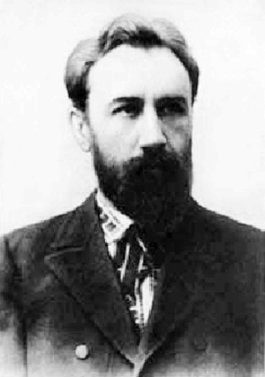
Борис Грінченко – батько українських підручників

Slide 2
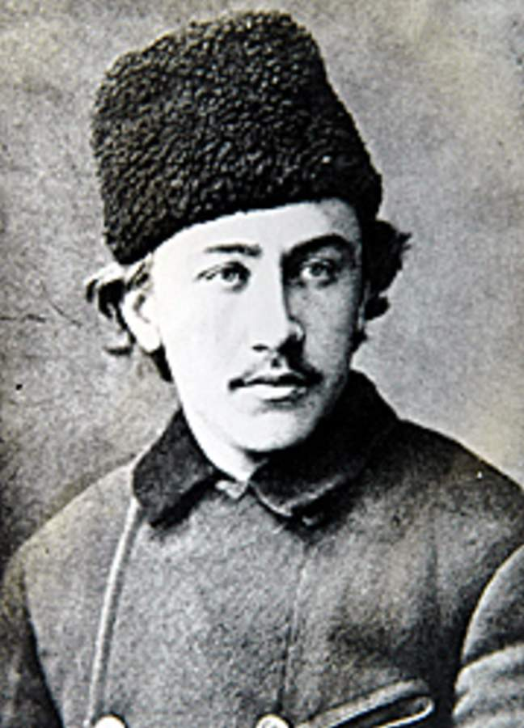
Народився на хуторі Вільховий Яр поблизу села Руські Тишки, тепер Харківського району Харківської області. Походив із дрібнопоміщицької родини, в якій розмовляли російською мовою. Рано навчившись читати, хлопець виявив нестримний потяг до книжок. Вчився в реальному училищі у Харкові. Тут Грінченко зближується з народницькими гуртками, вивчає й поширює їхні видання, що й стає причиною арешту та кількамісячного ув'язнення. На цьому його навчання закінчилося: довелося іти заробляти на власний хліб. Якийсь час, працюючи у казематі, Борис жив у сім'ї шевця. Навчившись шити чоботи, на заощаджені копійки від заробітку купував книжки і займався самоосвітою.

Slide 3
У 1874 р. вступив до Харківської реальної школи.
Склавши при Харківському університеті іспити на звання народного вчителя, Грінченко з 1881 до 1893 р.(за винятком 1886–1887 рр., коли був статистиком у Херсонському губернському земстві) вчителював на Слобожанщині і Катеринославщині.
У 1887 році разом з молодою дружиною мешкав на Донбасі в селищі Олексіївка (Катеринославська губ., зараз Луганська обл.) та працював у народній школі Христі Алчевської. Педагогічна, літературна, наукова та громадська діяльність Бориса Грінченка на Луганщині, в селі Олексіївці має всеукраїнське значення. Можна з впевненістю сказати, що саме тут сформувався Б. Грінченко як письменник. Прозові та поетичні твори, публіцистичні есе – надбання шестирічного перебування в Олексіївці.

Slide 4
В 1891 (за н. даними — 1892) Грінченко спільно з Іваном Липою, Миколою Міхновським, Юрієм Міхновським, Віталієм Боровиком, Миколою Вороним, Олександром Черняхівським заснував Братство Тарасівців. В 1884–1900 працював у Чернігівському земстві, активно співпрацював з місцевою Громадою. На кошти І. Череватенка організував на Підросійській Україні видавництво популярних книжок українською мовою («Про грім та блискавку», «Велика пустеля Сахара», «Жанна д'Арк», життєписи І. Котляревського, Є. Гребінки, Г. Квітки-Основ'яненка та ін.). У Чернігові у 1894 році Грінченко влаштувався на посаду ділознавця оціночної комісії. Служба у земстві все ж таки давала шматок хліба. Але за доносом Котляревського Бориса Дмитровича було звільнено
Після звільнення із Земської управи Грінченка родина опинилися в скрутному матеріальному становищі. Через деякий час друзі допомогли влаштуватися йому у Чернігівському музеї української старожитності завзятого колекціонера Василя Тарновського. Музей на той час був одним з найбагатших зібрань з історії, мистецтва, літератури, етнографії та археологічних знахідок на Україні. Дружина Пантелеймона Куліша Ганна Барвінок передала сюди все, що було пов’язане з іменем Куліша. Тільки експонатів за іменем Тараса Шевченка нараховувалось 758.

Slide 5
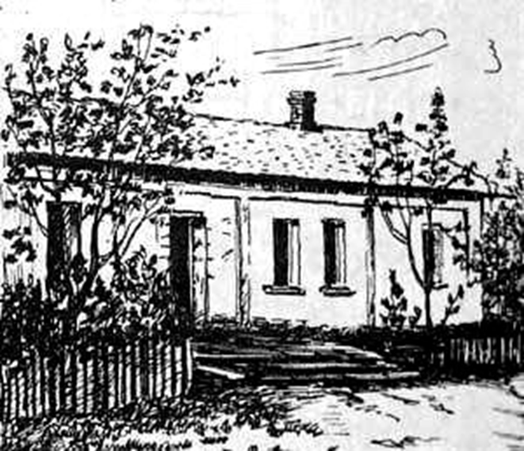
Борис Грінченко з властивою йому працьовитістю взявся за діло. Разом з Марією Миколаївною цілими днями і вечорами проводив упорядкування нагромаджених безцінних скарбів української старовини. У 1900 році був складений і виданий великий том “Каталога музея украинских древностей”. Багато довелось їздити по Україні і розшукувати нові невідомі експонати.
Дуже велику увагу приділяє Б.Д. Грінченко видавничій справі – 50 книжок для народу неймовірно великим тиражем для того часу – 200 тисяч примірників. І це в умовах жорстокої заборони, коли не дозволялось видавати українські книжки. Одне з найкращих видань чернігівського “серіалу” – це ” Кобза” П. Грабовського. Саме на цей час припадає підготовка і видання тритомної праці ( 1400 стор.) з українського фольклору .

Slide 6
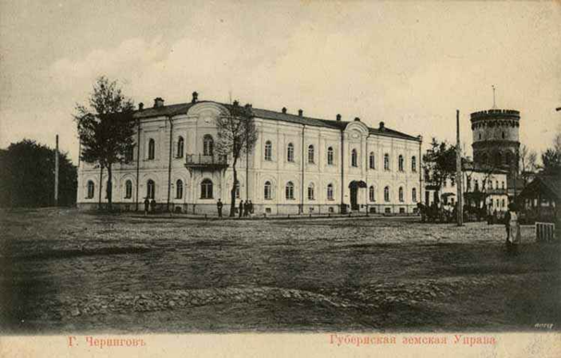
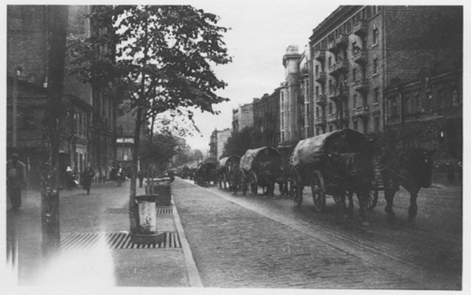
Педагогічна діяльність
Плідно працюючи в галузі народної освіти. Грінченко свої педагогічні погляди виклав у працях: «Яка тепер народна школа в Україні» (1896), «Народні вчителі і вкраїнська школа» (1906), «На беспросветном пути. Об украинской школе» (1906) та ін. Грінченко боровся за навчання українських дітей рідною мовою, виступав за чистоту української літературної мови. Створив ряд шкільних підручників, серед яких «Українська граматика», «Рідне слово».

Slide 7
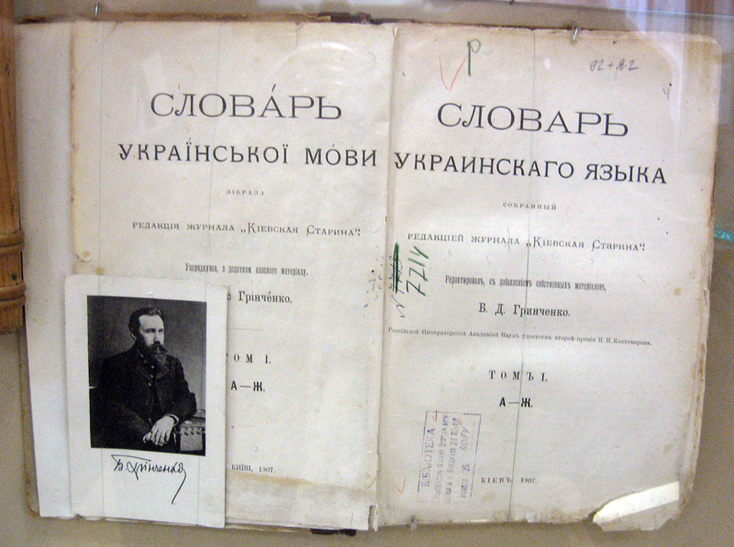
Робота над словником
У 1902 році йому запропонували взяти участь у створенні словника української мови, який задумала видавати редакція ” Киевской старины “. І сім’я Грінченків вирішила відгукнутися на запрошення. Вони переїжджають до Києва. Під час перебування у Києві, Б. Грінченко не тільки працював над словником, а й займався громадською діяльністю. В 1905-1907 роках його діяльність здебільшого зосередилася навколо організації української преси і товариства “Просвіта”. 1906—1909 рр. — голова Київського товариства "Просвіта". Разом з дружиною заснував перше в Україні народне видавництво.

Slide 8
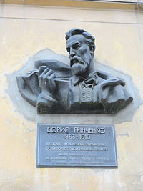
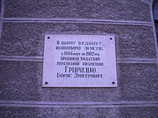
Грінченко тяжко пережив нещастя, у яке потрапила його родина( померла його дочка, а слідом за нею і онук). Він починає хворіти і у вересні 1909 року виїздить разом з дружиною на лікування до Італії. Південне місто Оспедаленні стало його останнім життєвим притулком. Помер 6 травня 1910 р. в м. Оспедалетто (Італія), похований на Байковому кладовищі у Києві. В селі Олексіївці відкрито перший в світі пам’ятник Борисові Дмитровичу Грінченко. Зараз розпочато роботу над створенням меморіального комплексу.

